Slide 1
ИОАНН ДАМАСКИН
ПЕДАГОГИЧЕСКИЕ ИДЕИ

Slide 2
СОДЕРЖАНИЕ
Византия
Педагогическая мысль Византии
Иоанн Дамаскин. Общие сведения.
Биография
Интересные факты
Кончина и День памяти
4. Педагогические идеи Иоанна Дамаскина
5. Итоги

Slide 3
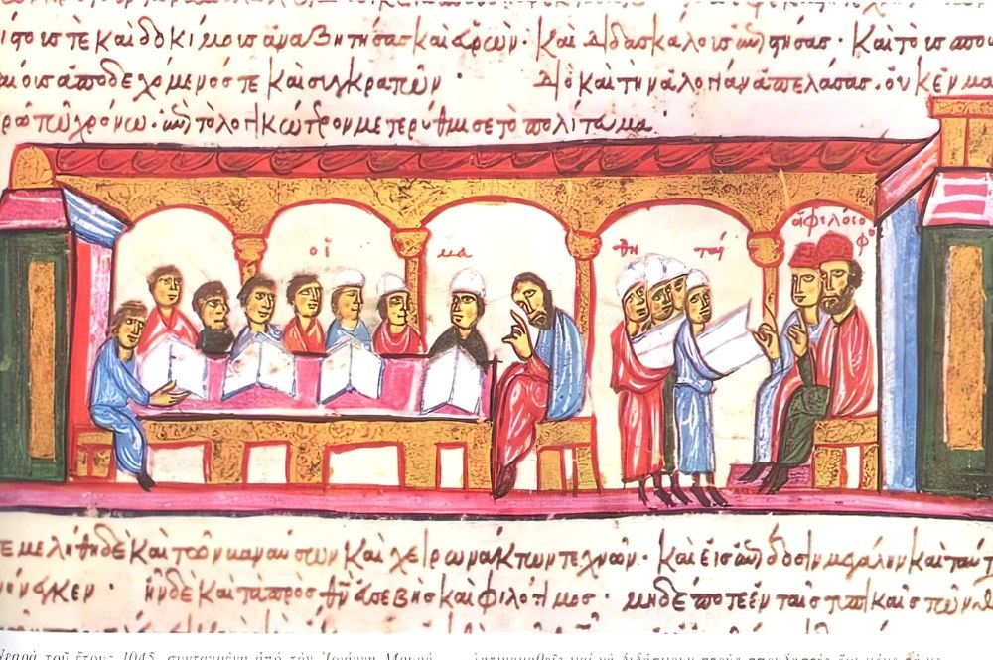
ВИЗАНТИЯ. Общие сведения.
Общий взгляд Византийская империя образовалась при распаде Римской империи Просуществовала тысячелетие — с 395 по 1453 г. Столица Византии– Константинополь Явилась прямой наследницей эллино-римской культуры Вплоть до XIII-XIV вв. была самой «читающей» страной средневековой Европы.

Slide 4
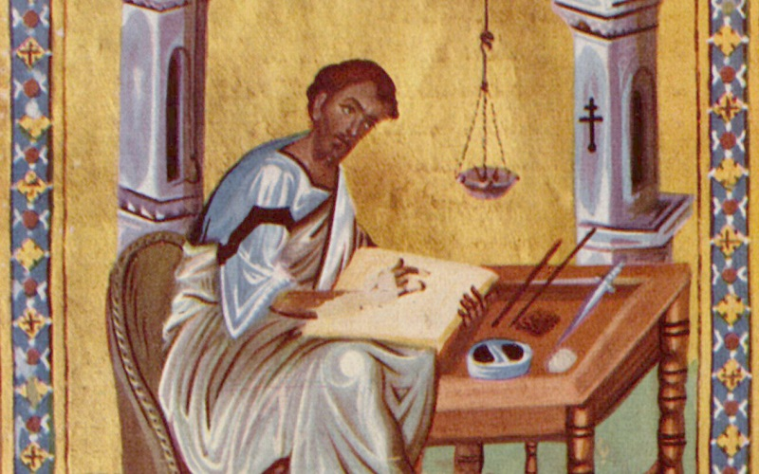
ПЕДАГОГИЧЕСКАЯ МЫСЛЬ ВИЗАНТИИ
В IV-V вв. в Византийской империи продолжали свою научную и учительскую деятельность эллинистически образованные философы, риторы, которые перенесли в новую эпоху наследие греко-римской цивилизации в области педагогических знаний. По характеру своей образованности они мало отличались от своих предшественников — риторов античного мира. Отличия стали очевидными лишь в VI-VII вв. Специфика византийской педагогической мысли заключалась в слиянии и переплетении античных педагогических идей с представлениями о воспитании человека, деятелей и мыслителей восточной православной церкви. Двойственность византийской педагогической мысли — характерная черта всего тысячелетнего пути ее развития.

Slide 6
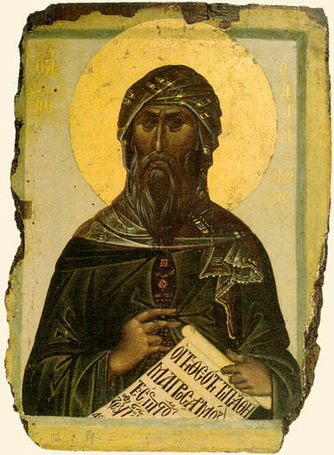
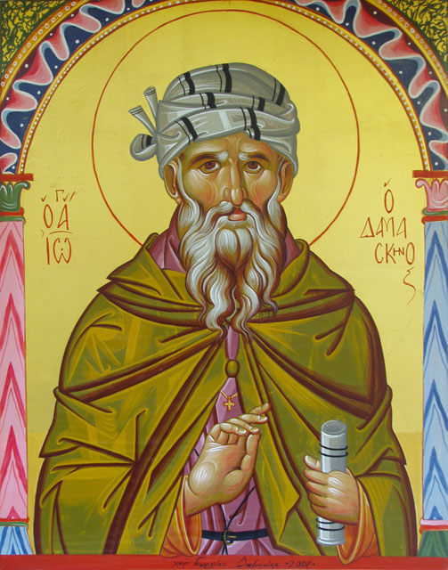
ОСНОВНАЯ ИНФОРМАЦИЯ
ИОАНН ДАМАСКИН (675—753). Один из первых средневековых схоластов. Оказал огромное влияние на западноевропейское богословие и воззрения древнерусских мыслителей. Основной трактат — Источник знаний.
Память в Православной церкви совершается 4 декабря (по юлианскому календарю), в Католической церкви с 1890 по 1969 года совершалась 27 марта, после 1969 года совершается 4 декабря (по григорианскому календарю).

Slide 8
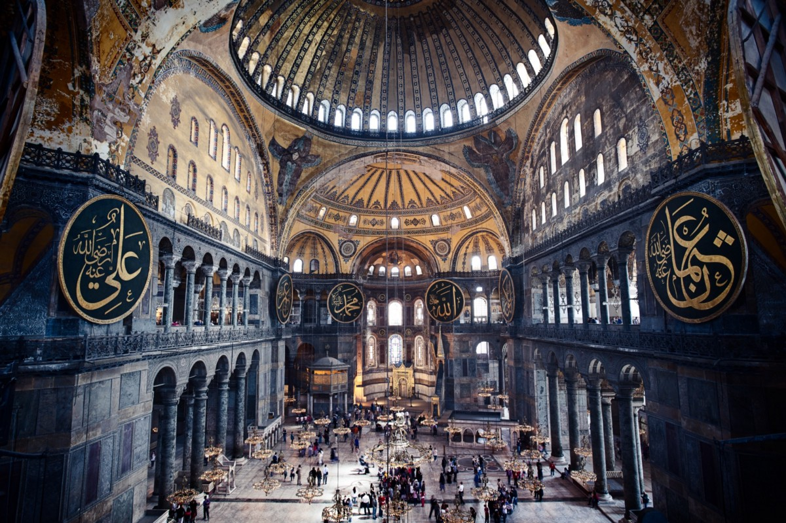
БИОГРАФИЯ
В биографии Иоанна Дамаскина отсутствует точная дата его пострижения в монахи, возможно, это было примерно в 706 г. или в 10-х гг.; не исключено, что его рукоположили в священника. С тех пор его жизнь была связана с монастырем св. Саввы, расположенного неподалеку от Иерусалима.
Иоанн Дамаскин был не просто неординарной личностью - его таланты отличались разносторонностью. Ему принадлежит заслуга создания основ схоластической методологии, которую позднее развивали западные средневековые богословы. Но этим его научное и духовное наследие не исчерпывается.

Slide 9
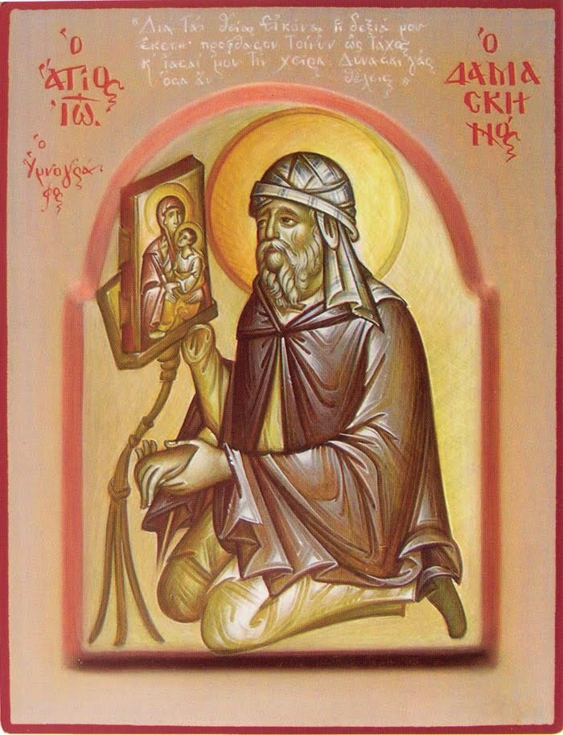
ИНТЕРЕСНЫЙ ФАКТ
Иоанн Дамаскин был убежденным противником иконоборчества; созданная им теория Священного образа легла в основу последующей канонизации иконописи. С одной из икон связан драматический эпизод его жизни. По приказу халифа, который подозревал, что Иоанн шпионит в пользу Византии, ему отрубили кисть правой руки. Приложив ее к кровоточащей ране, богослов молился ночь напролет иконе Богоматери, и уже на утро кисть срослась с остальной частью руки. В знак огромной благодарности и в память о явленном ему чуде он приложил вылитую из чистого серебра руку к серебряному окладу иконы. Это – история появления иконописного образа Богоматери Троеручицы, хранящейся сейчас в одном из московских монастырей.

Slide 10
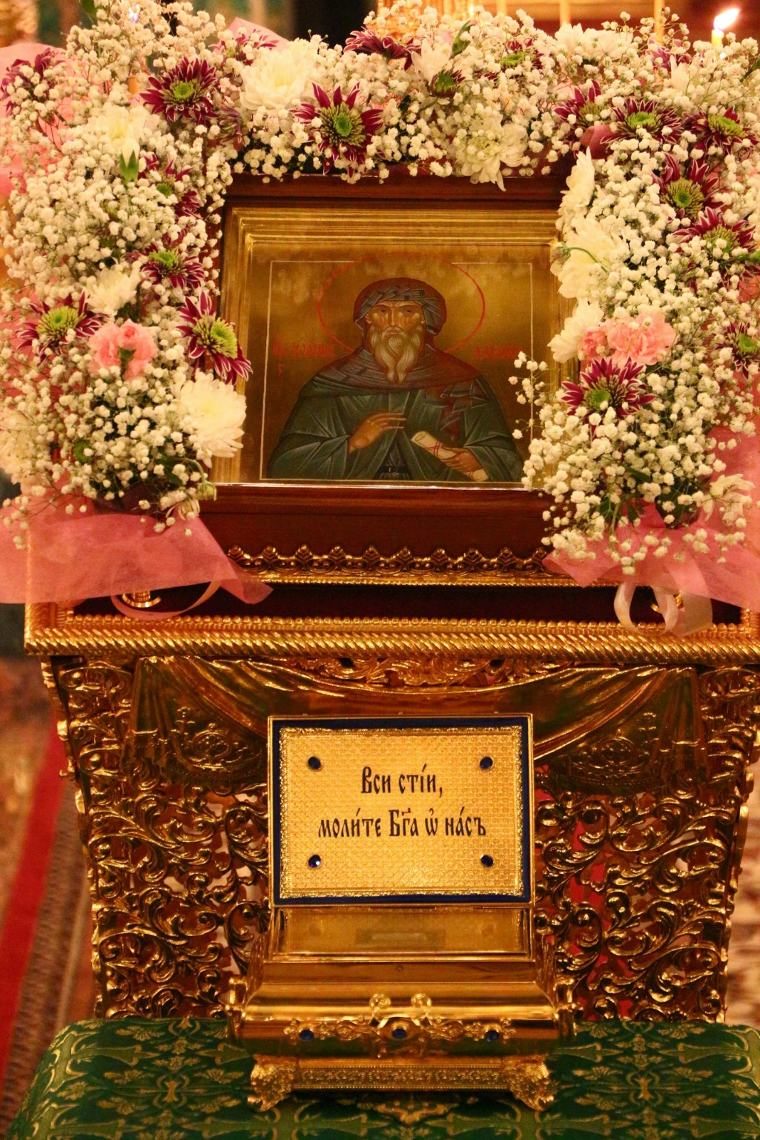
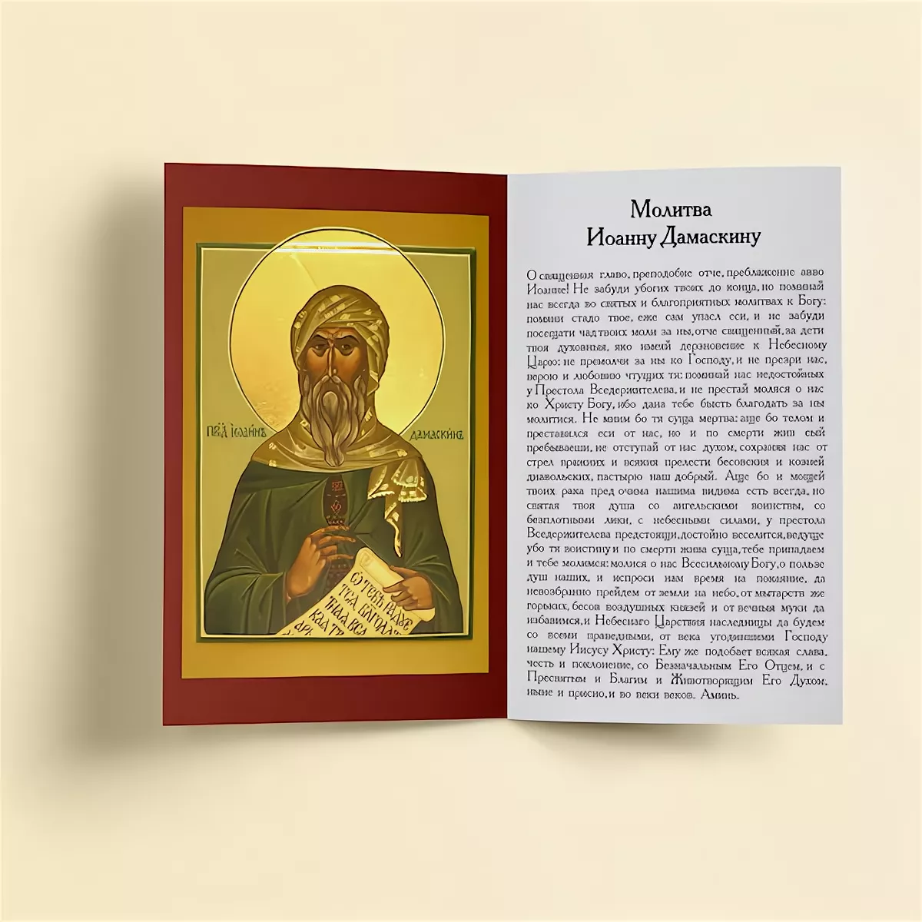
Кончина и День памяти
Год кончины святого неизвестен, известно лишь, что Иоанн пережил 754 год, и скончался ранее 787 года, следовательно, преставился ко Господу святой, разменяв восьмой десяток. Похоронен он в лавре св. Саввы. Память празднуется Церковью 17 декабря.

Slide 11
ПЕДАГОГИЧЕСКИЕ ИДЕИ ИОАННА ДАМАСКИНА
Иоанн Дамаскин справедливо считается первым средневековым схоластом. Идеи, высказанные им в трактате «Источник знания», повлияли на западноевропейское богословье, в частности на воззрения Фомы Аквинского и еще в большей мере — на воззрения древнерусских мыслителей.
Этот трактат представляет собой компендиум философских, богословских и педагогических сведений, в котором развивается мысль о необходимости универсального, энциклопедического и богословского образования.

Slide 12
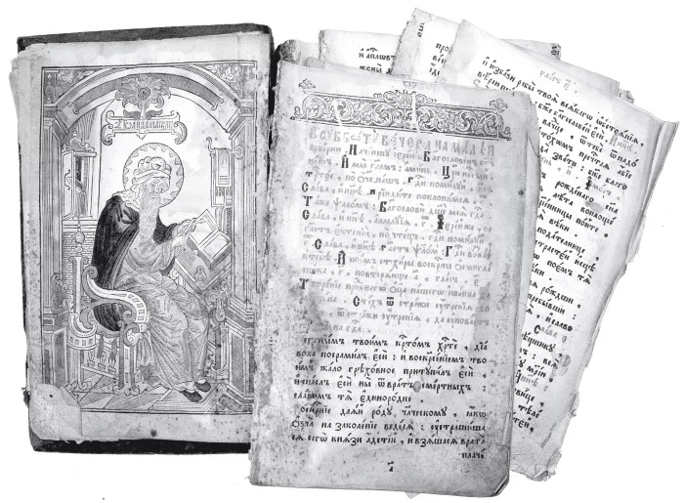
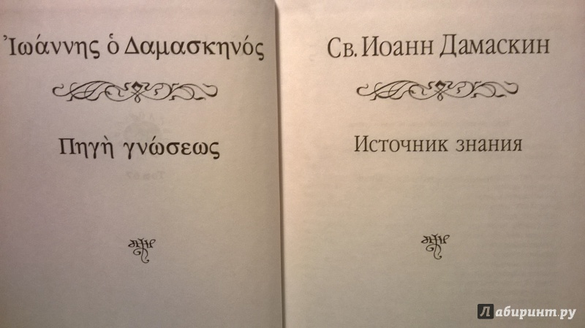
«Ничего нет дороже знания, ибо знание есть свет разумной души; напротив, незнание — тьма. Подобно тому, как отсутствие света есть тьма, так и отсутствие знания есть тьма разума».
Естественнонаучные сведения, почерпнутые из античной литературы, он относил к светским знаниям и считал лишь начальным этапом школьного образования. По его убеждению, истинные знания начинаются с ответов на вероучительные вопросы. В названном выше трактате широко рассмотрена психолого-педагогическая проблематика — о способностях воображения, памяти и др., а также даны методические рекомендации по работе с книгой, организации диспутов и пр.

Slide 13
Иоанн Дамаскин полагал, что главную роль в воспитании играет книжное учение, интеллектуальное развитие человека
Основная мысль педагогических идей Иоанна Дамаскина — необходимость универсального, энциклопедического и богословского образования.

Slide 14
ИТОГИ

Slide 15
СПАСИБО ЗА ВНИМАНИЕ.

